Slide 1
TRƯỜNG TIỂU HỌC ÁI MỘ A
ĐẠO ĐỨC - LỚP 3
Tiết 6: TỰ LÀM LẤY VIỆC
CỦA MÌNH(T2)

Slide 2
ÔN BÀI CŨ
- Thế nào là tự làm lấy việc của mình?
- Tự làm lấy việc của mình sẽ có ích lợi gì?

Slide 3
Đạo đức
Tự làm lấy việc của mình (Tiết 2)
1. Hoạt động 1: Liên hệ thực tế
* Bài tập 4: Hãy liên hệ việc tự làm lấy công việc của mình.
-Em đã tự mình làm những việc gì?
- Em tự làm việc đó như thế nào?
- Em cảm thấy như thế nào sau khi hoàn thành công việc?

Slide 4
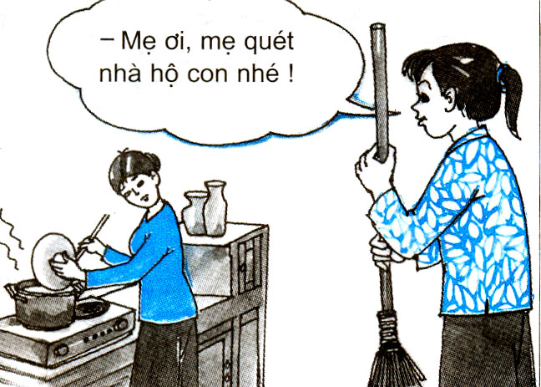
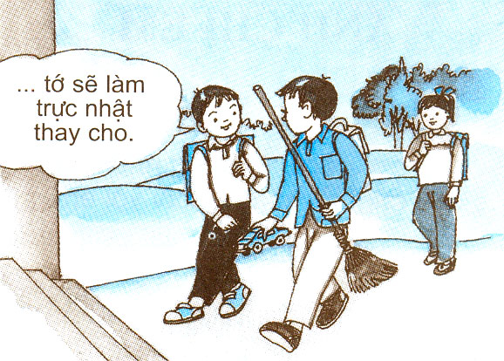
Đạo đức
Tự làm lấy việc của mình (Tiết 2)
Bài tập 5: Hãy cùng bạn đóng vai những tình huống sau
Tình huống 1: Ở nhà, Hạnh được phân công quét nhà. Hôm nay Hạnh cảm thấy ngại nên nhờ mẹ làm hộ. Nếu em có mặt ở nhà Hạnh lúc đó, em sẽ khuyên bạn thế nào?
Tình huống 2 : Hôm nay, đến phiên Xuân làm trực nhật lớp. Tú bảo: “Nếu cậu cho tớ mượn chiếc ô tô đồ chơi của cậu thì tớ sẽ làm trực nhật thay cho”. Khi đó, bạn Xuân nên ứng xử thế nào?

Slide 5
Đạo đức
Tự làm lấy việc của mình (Tiết 2)
Tình huống 1: Ở nhà, Hạnh được phân công quét nhà. Hôm nay Hạnh cảm thấy ngại nên nhờ mẹ làm hộ. Nếu em có mặt ở nhà Hạnh lúc đó, em sẽ khuyên bạn thế nào?
* KẾT LUẬN: Nếu có mặt ở đó , các em cần khuyên Hạnh nên tự quét nhà vì đó là công việc mà Hạnh đã được giao .

Slide 6
Đạo đức
Tự làm lấy việc của mình (Tiết 2)
Tình huống 2 : Hôm nay, đến phiên Xuân làm trực nhật lớp. Tú bảo: “Nếu cậu cho tớ mượn chiếc ô tô đồ chơi của cậu thì tớ sẽ làm trực nhật thay cho”. Khi đó, bạn Xuân nên ứng xử thế nào?
- KẾT LUẬN: Xuân nên tự làm trực nhật lớp và cho bạn mượn đồ chơi .

Slide 7
HOẠT ĐỘNG 3: BÀY TỎ Ý KIẾN
Bài tập 6: Hãy viết vào dấu trước ý kiến mà em đồng ý, dấu trước ý kiến em không đồng ý:
a) Tự lập kế hoạch, phân công nhiệm vụ cho nhau là một biểu hiện tự làm lấy việc của mình.
b) Trẻ em có quyền tham gia đánh giá công việc mình làm.
c) Vì mỗi người tự làm lấy việc của mình cho nên không cần giúp đỡ người khác.
d) Chỉ cần tự làm lấy những việc mà mình yêu thích.
đ) Trẻ em có quyền tham gia ý kiến về những việc có liên quan đến mình.
e) Trẻ em có quyền tự quyết định mọi công việc của mình.

Slide 8
Trình bày bằng thẻ ý kiến
a) Tự lập kế hoạch, phân công nhiệm vụ cho nhau là một biểu hiện tự làm lấy việc của mình .
b) Trẻ em có quyền tham gia đánh giá công việc mình làm.
c) Vì mỗi người tự làm lấy việc của mình cho nên không cần giúp đỡ người khác.
d) Chỉ cần tự làm lấy những việc mà mình yêu thích.
đ) Trẻ em có quyền tham gia ý kiến về những việc có liên quan đến mình
e) Trẻ em có quyền tự quyết định mọi công việc của mình.

Slide 9
Đạo đức
Tự làm lấy việc của mình (Tiết 2)
KẾT LUẬN CHUNG
Trong học tập, lao động và sinh hoạt hằng ngày, em hãy tự làm lấy công việc của mình, không nên dựa dẫm vào người khác. Như vậy, em mới mau tiến bộ và được mọi người quí mến.
* Qua bài học hôm nay, các em rút ra được bài học gì cho bản thân mình?
- Em phải tự làm lấy việc của mình mà không dựa dẫm vào người khác. Tuổi nhỏ làm việc nhỏ điều đó sẽ giúp em mau tiến bộ.

Slide 10
CHÀO CÁC EM !

